Slide 1
WPS Office 办公软件

Slide 2




前言
选择wps的理由：
1、不输于微软office的强大功能，操作简单；
2、正版、个人版永久免费；
3、兼容微软office2003和2007文件格式；
4、安装文件包小，繁琐的插件少，硬盘占用量少；
安全风险
侵犯著作权
无售后服务
不良社会风气

Slide 3

培训目标
WPS Office简介
  与MS Office的版本对比
  文件的格式及建立方式
WPS实用功能与技巧
  WPS之W文字：功能介绍与在工作中的实际运用
  WPS之S表格：功能介绍与在工作中的实际运用
  WPS之P幻灯：演示简介
    WPS之S表格功能介绍等

Slide 4
一、培训目标
  熟悉WPS Office的界面和功能
  提高日常办公效率
  解决日常工作中一些常见的WPS应用问题

Slide 5






二、WPS Office简介
1.与MS Office对比
WPS文字
Word
WPS演示
Powerpoint
WPS表格
Excel
2、文件格式的兼容性
双向兼容、历史数据无缝转换
三大组件对应关系

Slide 6
2.文件的格式及建立方式
软件格式 功能 | WPS Office文件格式 | MS Office文件格式
表格 | WPS表格文件*.et WPS表格模板文件*.ett （也包含微软格式） | Excel表格文件*.xls Excel表格文件*.xlsx Excel表格模板文件*.xlt
文字 | WPS文字文件*.wps WPS文字模板文件*.wpt （也包含微软格式） | Word文字文件*.doc Word文字文件*.docx Word文字模板文件*.dot
演示 | WPS演示文件*.dps WPS演示模板文件*.dpt （也包含微软格式） | PowerPoint演示文件*.ppt PowerPoint演示文件*.pptx PowerPoint演示模板文件*.pot

Slide 7
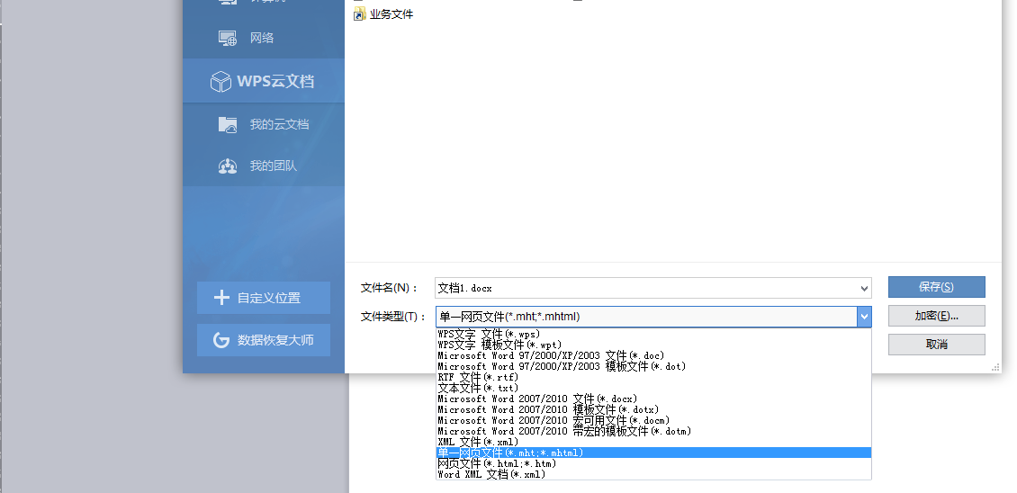
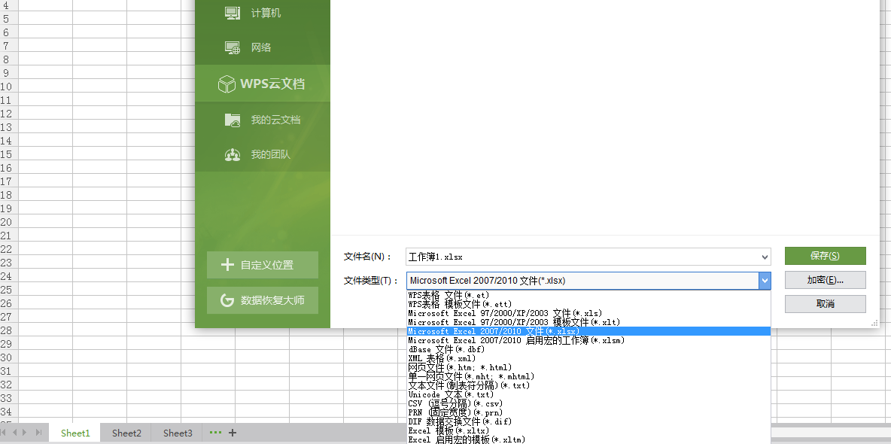
office 2003和office 2007
的格式存在兼容性问题，
要解决这个问题，只需要
打开现有文件，进行另存
为即可解决。
例如：03格式不兼容07格
式，这时就可以将03格式
另存为07格式，再打开使
用。
07格式无法用03的软件打
开，但是03格式可以在07
的软件中打开。
wps则不存在这个格式兼
容的情况。

Slide 8

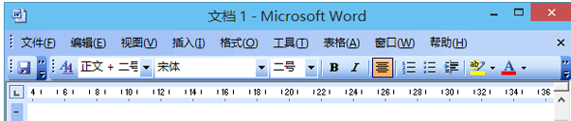
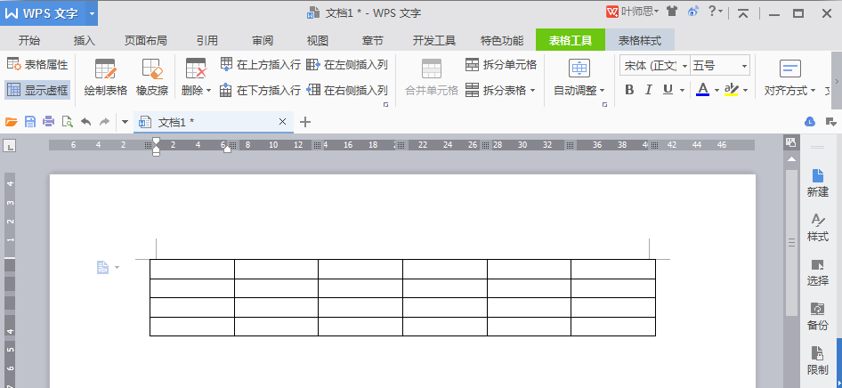
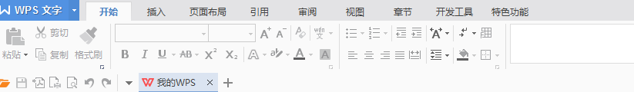
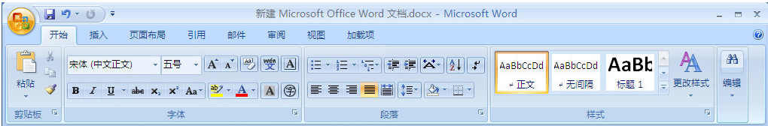
细节上的差异
点击相应对象，突出显示该对象设置区域
office2003
WPS2016
office2007

Slide 9
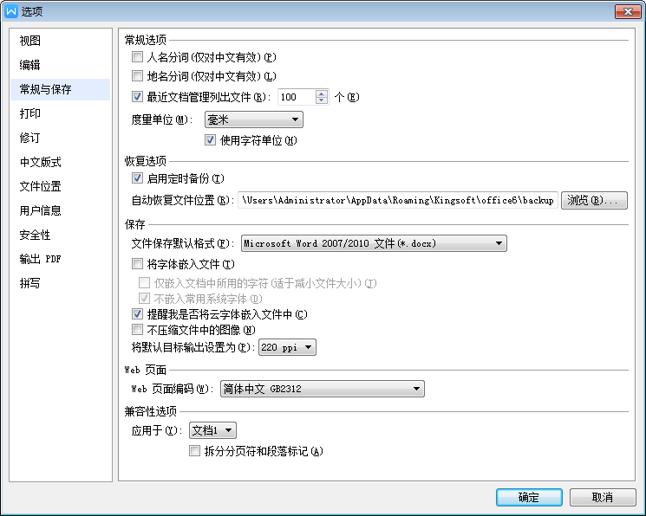
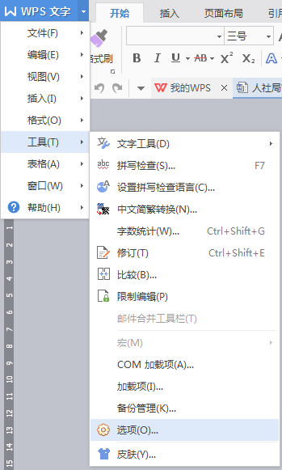
文件管理---定时备份
自动调整备份
时间间隔
工具--> 选项-->
常规和保存

Slide 10
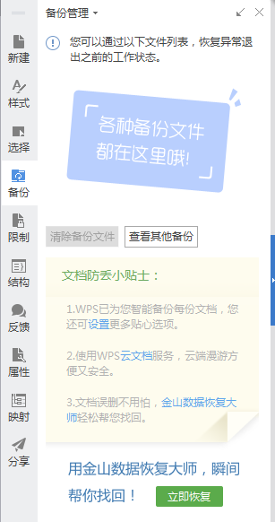
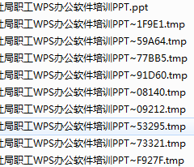
文件管理---临时备份位置
工具-->备份与恢复
  备份管理
  数据恢复（自选，需安装数据恢复软件）
备份功能自动生成的临时
文件，在文档完成后可以
直接删除。

Slide 11
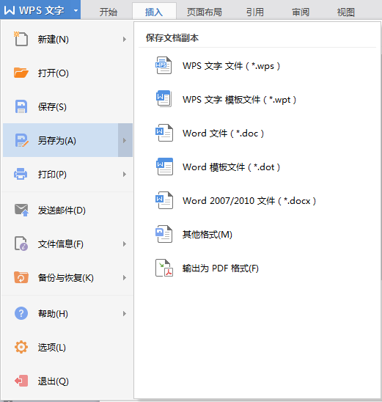
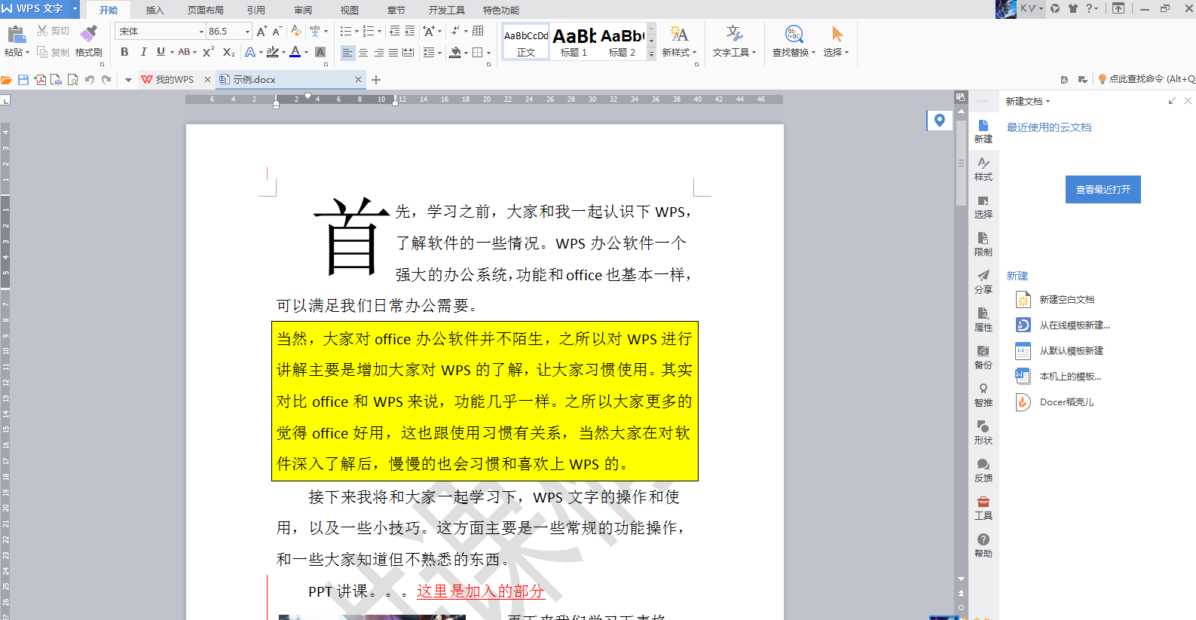
WPS全面支持生成PDF
快速的创建文档及文档间切换、移动变的更方便大大提高办公效率

Slide 12
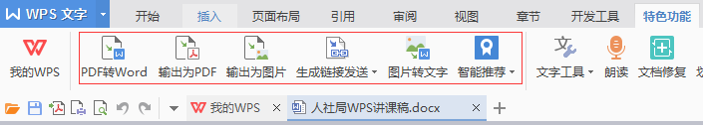
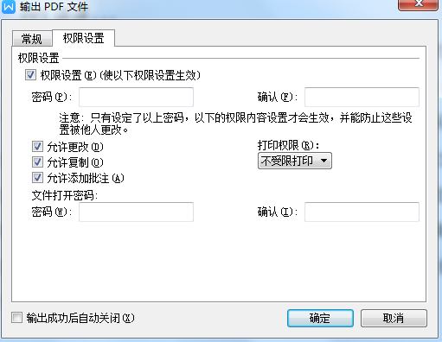
WPS全面支持生成PDF
在转化为PDF的过程中可实现基于密码的文件权限管理，并且可与Adobe Reader等PDF阅读软件实现兼容

Slide 13
WPS
W
之
文字

Slide 14
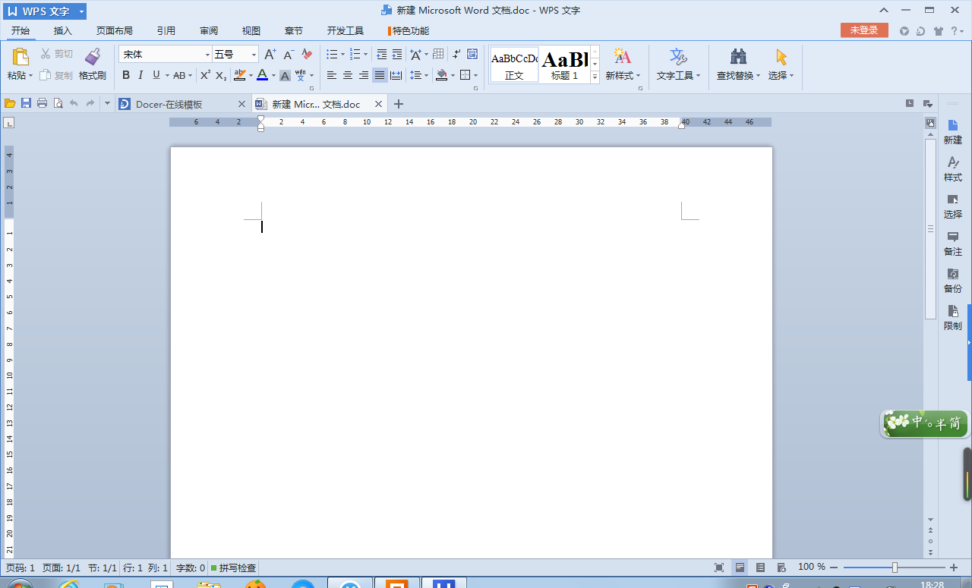
wps 文字的窗口界面
标题栏
菜单栏
常用工具栏
标尺
滚动条
文本区
显示比例
状态栏
视图切换

Slide 15



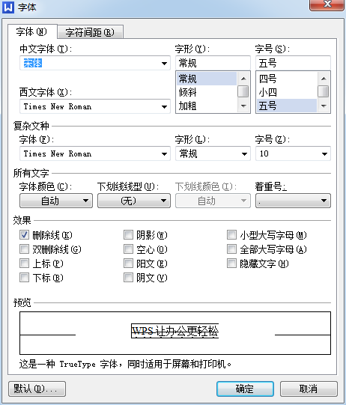
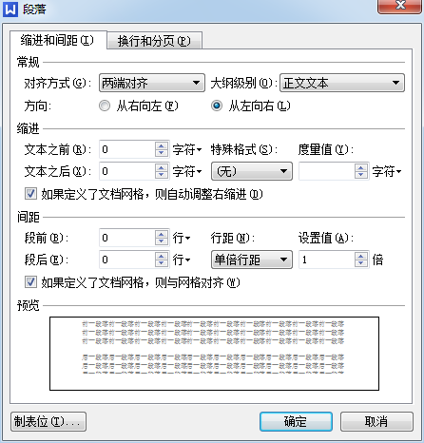
突出显示
项目符号
缩进量
常用工具栏
上、下标
删除线
着重符号
对齐方式
拼音指南
更改大小写
带圈字符
字符边框

Slide 16
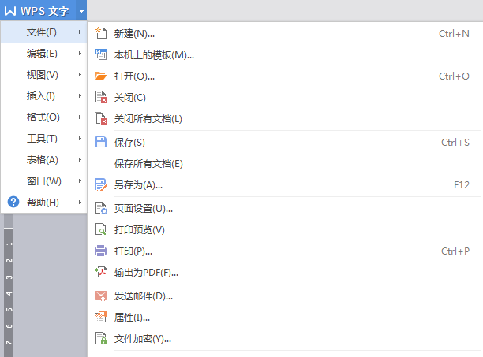
新建文档
常用工具栏/新建按钮
右键/新建/word文档
文件/新建（可以使用模板）
快捷方式：Ctrl+N

Slide 17

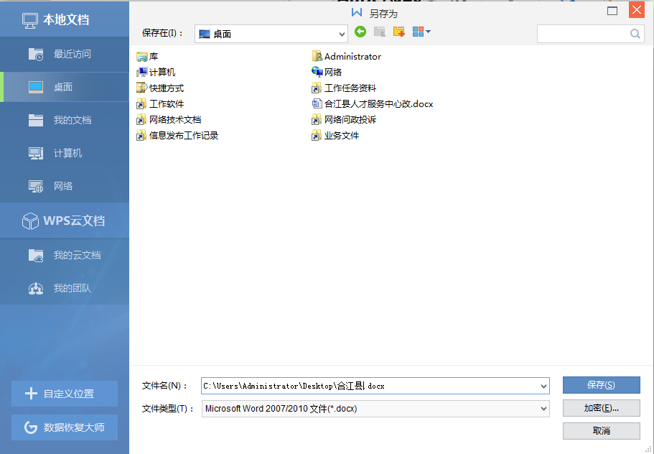
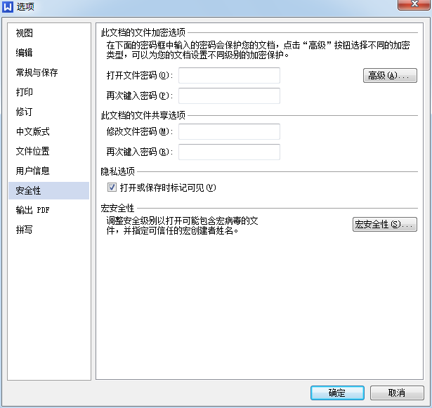
保存文档
回到上次编辑的位置
点击保存按钮
设置打开文件密码： 文件/另存为，
工具/加密选项
文字可以在退出（意外退出）的时候
保留当前编辑的位置（类似书签）
该功能对于正在写文字材料
时候突然停电很有帮助。

Slide 18
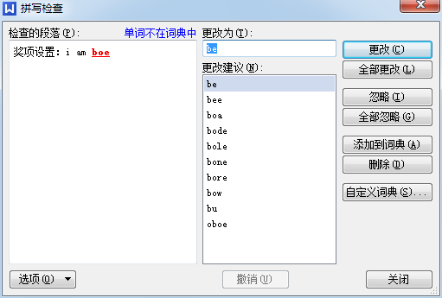

检查拼写和语法
设置拼写检查： 工具/拼音检查/
使用拼写检查：
选中文本，工具/拼写检查（用于个别写不全的单词）
审阅/拼音检查
选定错误字符，点击右键选择拼写检查。
提示：此处还有繁简转换功能，
翻译功能等

Slide 19

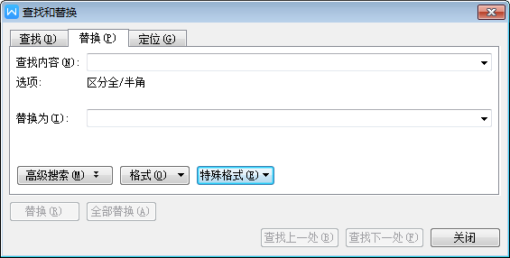
支持查找、替换特定格式的文档
快捷键Ctrl+F ,点击图标
可以按照格式查找，替换
查找文档中红色加粗的文字内容；替换文档中底纹的文字内容

Slide 20
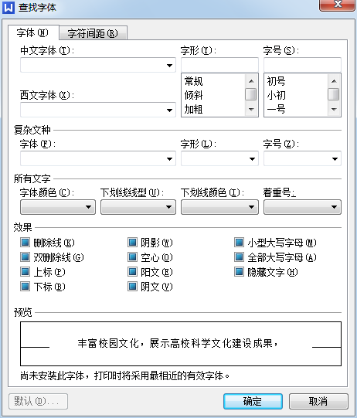
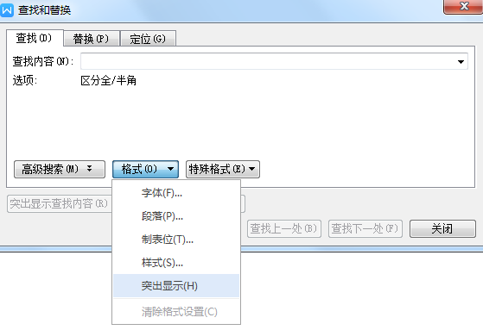
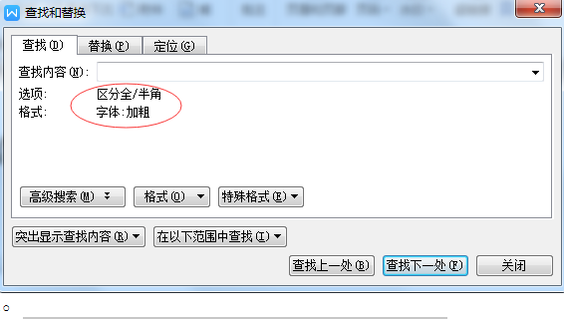
该功能是查找文档中带有字体格式的“文字”

Slide 21

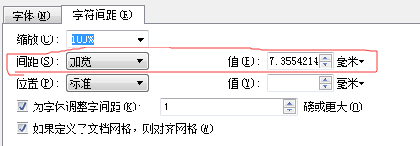
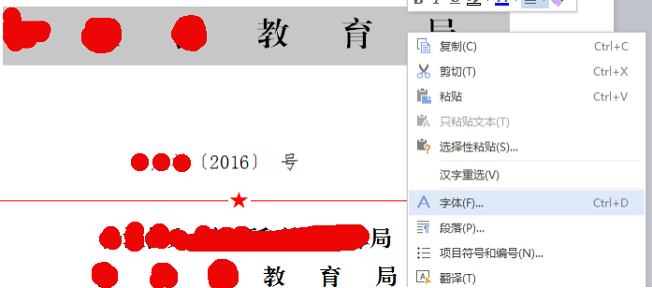
设置字间距
例如：要设置字距，那么我们只需要选
择前面5个字，最后一个字可以不选，然
后设置如红线勾划出来的部分。
字间距根据实际文档内容进行调整，也
可以用空格，但是空格调整的距离不一
定准确
注：这里还有个更简单的设置方法，见
后面格式设置

Slide 22
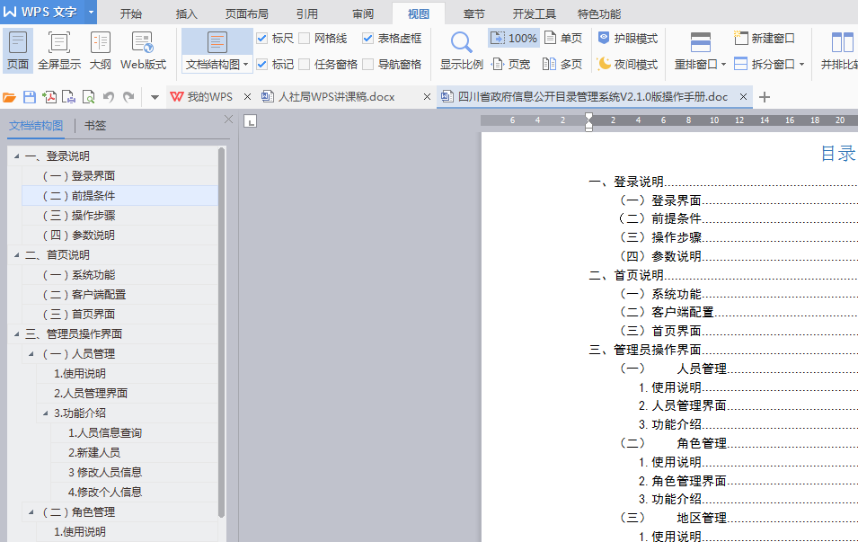
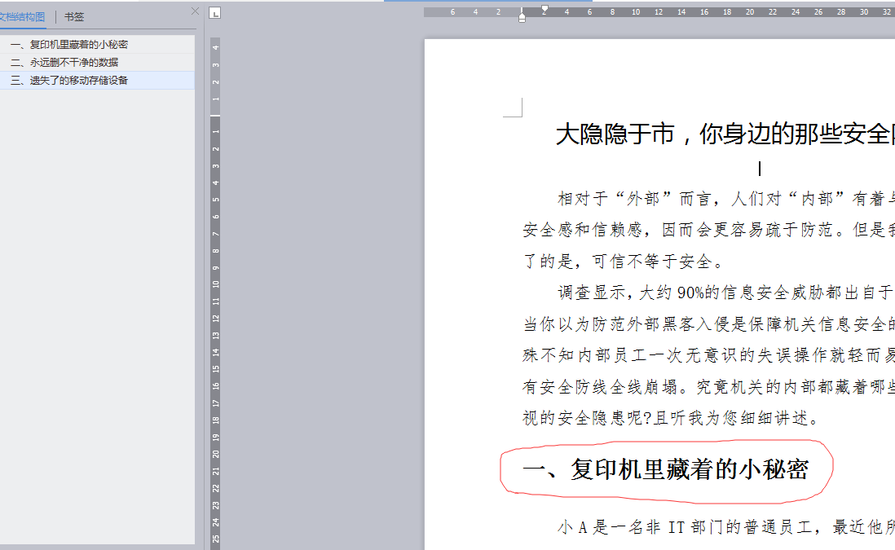
文档结构图浏览长文档
支持快速跳转长文档（在没有目录的时候相当于目录作用）
注意:满足以下任一条件：
1.文档内设定有目录
2.需要对文档设置统一的标题样式

Slide 23
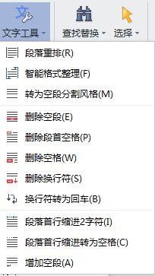
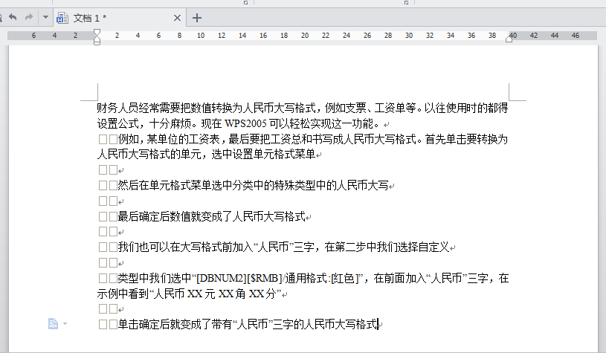
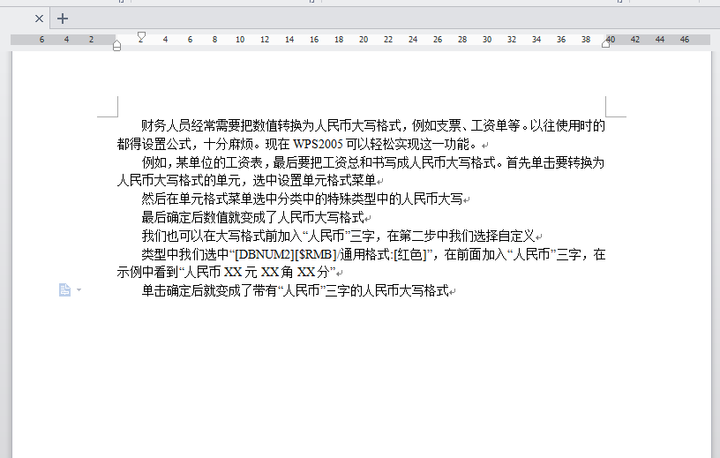
开始工具栏---文字工具
文档排版好帮手
快速删除空行
段首快速缩进2字符
智能整理文档
更多……

Slide 24
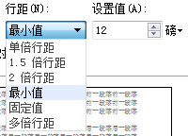
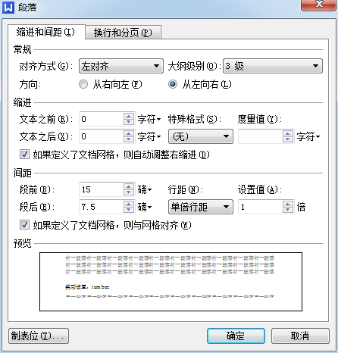


段落设置
行距：用于控制每行之间的间距
最小值：默认值为12磅
能自动调整高度容纳较大的字体
同一行内字体大小不
一样的情况
固定值：不能自动调整文本高度
间距：用于控制段落之间的最大间距

Slide 25
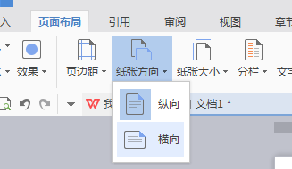
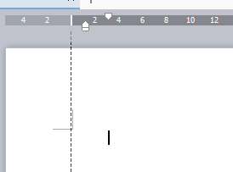
纸张方向：
使用标尺功能:（示例见后图）
左边距
首行缩进
右缩进
左缩进
悬挂缩进
示例图
多页模式视图：（示例见后图）

Slide 26
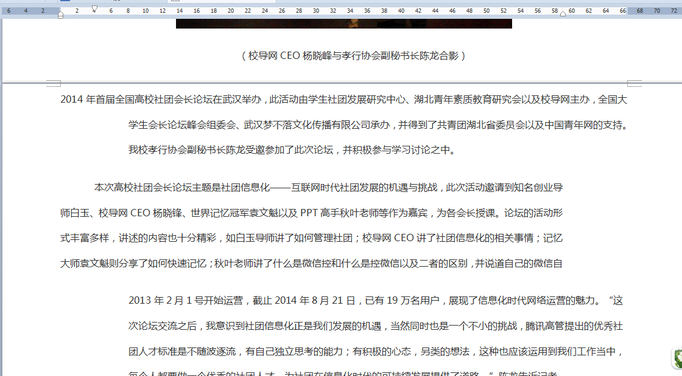
悬挂缩进
右缩进
首行缩进
左缩进

Slide 27

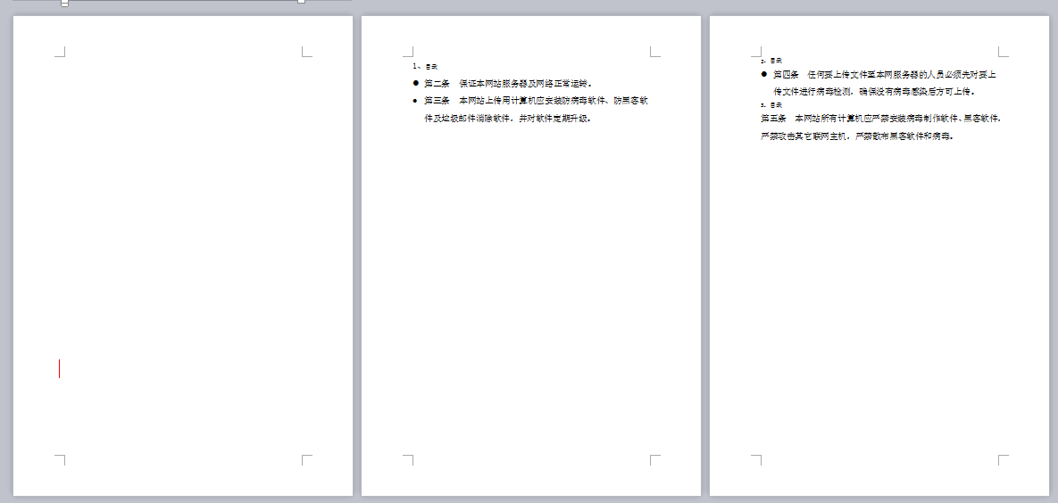
分页显示示例：除了选择多页模式浏览我们也可以通过收缩比例来实现。48%比例对应现在的三页浏览模式。

Slide 28

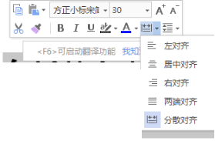
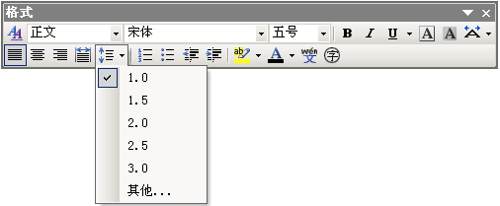
格式工具栏
设置字间距的快速方法
右对齐
左对齐
分散对齐
行间距
中间对齐
两端对齐

Slide 29
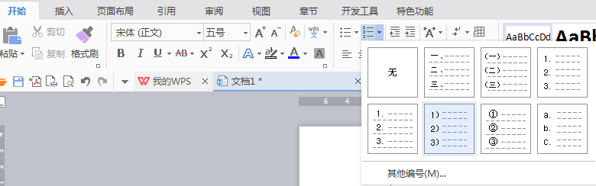
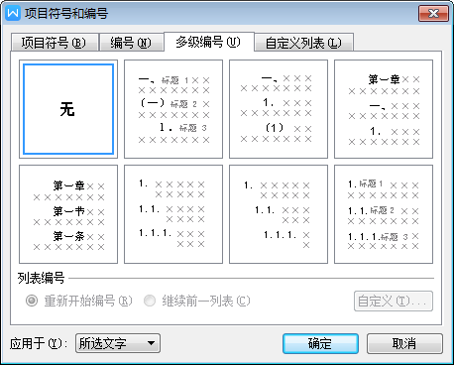
长文档多级编号
正确选择多级编号
修改标题样式
新增标题样式

Slide 30
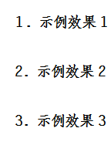
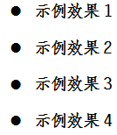
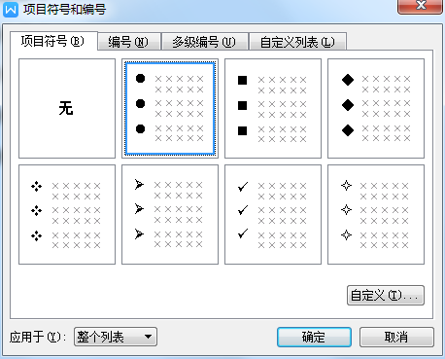
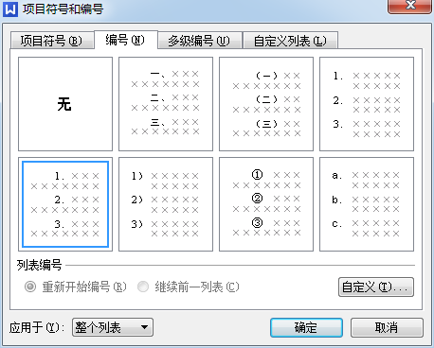
添加项目符号和编号
选定要添加项目符号的内容；
选择：格式 / 项目符号或编号；
选择一种编号或项目符号；
单击<确定>，添加完成。

Slide 31
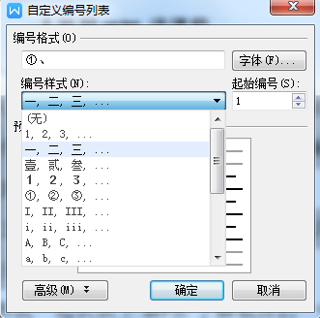
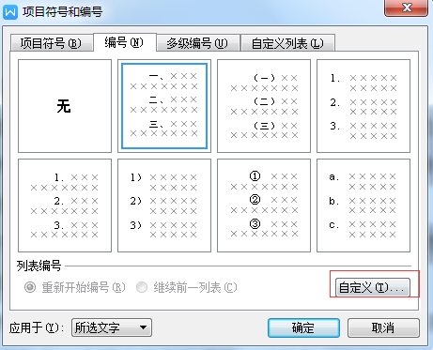
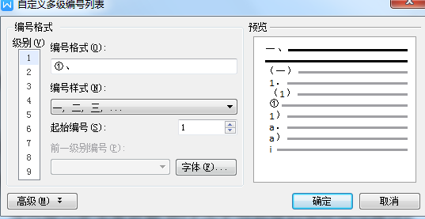
自定义项目符号和编号
单击<格式>/<项目符号和编号>，打开“项目符号和编号”对话框
选择一个要被替换的“项目符号”或“编号”，单击“自定义”按鈕
选择一个要使用的“项目符号”或“编号”
单击“确定”

Slide 32
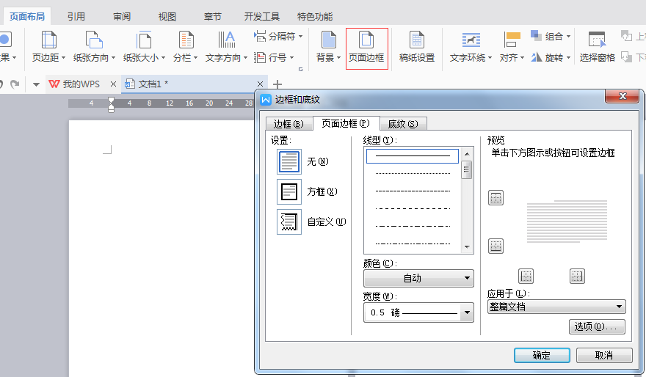
边框和底纹

Slide 33


1、段落边框（格式/边框和底纹）
格式/边框和底纹
选择“边框”选项卡
添加边框和底纹后的效果示例：

Slide 34



2、段落底纹（底纹）
格式/边框和底纹 或者在工具栏点击选择
选择“底纹”选项卡
工具栏点击位置：

Slide 35

3、页面边框（页面边框）
格式/边框和底纹
选择“页面边框”选项卡

Slide 36


文档的修订和比较
1、工具栏：审阅
2、要开启使用修订功能，
请点击“修订”，使文档在
修订状态下进行编辑和修
改
3、修订前可以进行修订
选项设置，以满足个人习
惯

Slide 37



修订选项
该功能主要用于设置修订的各项内容，如：
修改标记、插入标记、删除标记等等
用户信息主要用于显示修订者为谁，便于
知晓修订者信息

Slide 38

比较文档功能：比较修订前和修订后的文档内容
有了修订功能和比较文档功能，方便协作办公，修改文字内容较多的文档。

Slide 39

比较文档的示例
修改的内容（修订选项设置前均是默认的颜色）
删除的内容

Slide 40
高级排版技巧
分栏：文本多栏显示
首字下沉
特殊格式的设置

Slide 41

一、分栏(效果)
分栏方法
1、利用“页面布局”工具栏
⑴选择要分栏的段落
⑵单击“分栏”按钮
2、利用”格式“菜单
⑴选择要分栏的段落
⑵通过“格式|分栏”命令菜单

Slide 42

2、格式/分栏

Slide 43


二、首字下沉（效果）
注意：
首字下沉设置的时
候行间距不能设置
固定值！
示例如下：

Slide 44


设置方法
将光标插入点定位在段落中
选择“格式/首字下沉”命令
在“首字下沉”对话诓中设置
或者在工具栏中选择：插入-首
字下沉

Slide 45


表格的制作
使用“插入/表格”菜单：
1.拉选格子；2.绘制表格

Slide 46





绘制表格边框斜线
设计表格的时候我们会经常遇到，需要斜线表头。
设置斜线表头方法，同时了解和斜线边框的不同
这里斜线边框和斜线表头是不一样的！
设置斜线表头

Slide 47



二、 表格编辑
选定表格编辑对象
插入单元格、行、列和表格
删除单元格、行、列和表格
改变表格的行高和列宽
合并和拆分单元格

Slide 48



1、选定表格编辑对象
选定一个单元格
选定一整行
选定一整列
选定整个表格
选定多个单元格
方法：
使用鼠标选中表格中的一个单元格，然
后拖动鼠标选择要进行操作的单元格，
点击鼠标右键选择操作项即可。

Slide 49



2、插入单元格、行、列和表格
选中已建立的表格后，点击菜单栏上“表格工具”和“表格样式”
示例：
选择绘制斜线表头

Slide 50

延伸：在wps文档中绘制了斜线表头，那么我们会想到wps表格里又是怎么操作的呢？
wps表格中的操作要繁杂一点，需
要对单元格设置宽和高，之后插入
线条、文本框来实现。
大家可根据自身的工作需要和习惯
选择使用哪种方式绘制斜线表头。
注意：表格里面插入方式绘制的斜
线表头，不能完全复制粘贴到文档
里面来。
这里不再赘述！

Slide 51

使用“表格”菜单
3、删除单元格、行、列和表格
步骤:
表格工具
表格属性
选定要删除的对象
执行“表格|删除”命令
4、改变表格的行高和列宽
用鼠标调整（鼠标变成双向箭头）
使用“表格”菜单：
表格|表格属性
自动调整行高和列宽

Slide 52


自动调整列宽和均匀分布
5、合并和拆分单元格
“表格” →“自动调整”
合并方法
选择“表格工具|合并单元格”命令
拆分方法
选择“表格工具|拆分单元格”命令

Slide 53


例：利用表格编辑功能，将例2的表格进行合
并，并设置行高和列宽，形成如图所示样式。

Slide 54
三、格式化表格
表格的对齐和定位
表格内容的对齐
设置表格边框和底纹

Slide 55


1、表格的对齐和定位
直接用鼠标拖曳
利用“表格工具|表格属性”命令
表格靠左
表格靠右
表格居中

Slide 56



2、表格内容的对齐
利用“表格”工具栏
表格工具/表格属性，单元格选项

Slide 57


3、设置表格框线和底纹
利用“表格”工具栏
利用“格式|边框和底纹”命令

Slide 58





表格中的其他工具介绍：
公式、快速计算、表格和文本的转换

Slide 59

文档中的表格进行公式运算的操作
方法：
选中表格---点击工具栏中“表格工
具”---选择“fx公式”
如图所示
以求和为例：
打开“公式”对话框，在“公式”栏中输入公式（左侧求和：=SUM(LEFT)），然后单击“确定”。
说明：
右侧求和：=SUM(RIGHT)
上方求和：=SUM(ABOVE)
下方求和：=SUM(BELOW)
以上不需要记，只需要按照公式中的“辅助”功能进行选择即可操作。
常用函数：求和(SUM)、求均值(AVERAGE)
更多函数有兴趣的可以下来自行学习

Slide 60



表格和文本之间相互转换
文本转换为表格 表格转换为文本

Slide 61



转换的表和转换之后的对比
选择转换后的分隔符
把文字再转成表格
在文本和表格转换的时候注意选择好分隔
符，以便电脑自动进行转换时进行识别（
一般情况下软件自动识别）

Slide 62


四、 图文混排
插入图片
图片格式的设置
其他图形对象
在插入图片后，点击图片，
在工具栏上选择“图片工具”
选择“文字环绕”进行混排图
片和文字。

Slide 63

1、图片的插入
插入图片
插入艺术字
插入自选图形
除开常用的以上三种，我们还可以插入：
截屏、图表，可使文档在阅读的时候内容
更丰富。
注意：也可以对图片进行拖拽，放进文档中

Slide 64

2、设置图片格式
常用的功能：
1、压缩图片；2、进行裁剪
压缩步骤不能省，否则将使整个文档特别大。
很多网站把上传文章的图片限制大小为100K内。
其他功能根据情况使用。

Slide 65

修改图片大小适应文档：压缩、裁剪
图片修改后还可以另存为，以导出图
片，达到处理图片的效果

Slide 66




3、其他图形简介
插入公式
插入/公式
插入文本框
插入/文本框/
插入符号
插入/符号

Slide 67

文档排版和打印
页面设置
打印预览和打印
页面排版

Slide 68

一、页面设置
设置页边距：上、下、左、右
纸张大小：A4、A3、自定义
文档网格：设置每页行数
设置每行字数

Slide 69


文件/页面设置（页边距、纸张）

Slide 70



Slide 71


“稿纸设置”为我们提供了设置稿纸的功能，在排版中可以为我们设计自制的练习本等

Slide 72


文件/页面设置（文档网格）

Slide 73
二、打印预览和打印
常用工具栏，打印预览按钮
文件/打印预览
文件/打印：设置打印的页码范围
预览打印效果

Slide 74


打印设置
全部
当前页
页码范围 例如页码范围:2,5,8-10

Slide 75


三、页面排版
插入页眉和页脚
使用水印
设置文档背景

Slide 76
1、插入页眉和页脚
插入/页眉和页脚
插入当前日期和时间
插入文档的名字和路径
插入页码（插入/页码）

Slide 77


“页眉/页脚 ”工具栏

Slide 78



奇偶页插入不同的页眉和页脚
插入（视图）/页眉和页脚/选项
选择“页面设置”按钮
“版式”选项
选择“奇偶页不同”

Slide 79

2、使用分隔符
分页符：对文档进行分页
分节符：对文档进行分节

Slide 80

插入/分隔符
分页符：插入之后直接到下一页
分栏符：如果没有分栏，则直接到下一页；如果分栏，则倒下一栏
换行符：直接到下一行“↓”

Slide 81


3、设置文档背景
设置背景（格式/背景/填充效果）：设置背景，web版式显示，打印时不显示
设置水印（插入/水印）： 文字和图案水印，打印时显示

Slide 82


水印可以让我们的文档具
有更多的属性，比如防盗
版
文档背景的使用可以让我
们自己制作明信片。

Slide 83

设置水印
文字水印 图片水印

Slide 84
WPS
S
之
表格

Slide 85

认识界面

Slide 86


认识工具栏：开始、插入、页面布局、公式、数据等

Slide 87



1.新建工作簿
2.输入工作表数据
向单元格中输入数据，主要有以下3种方法：
单击单元格，直接输入。会覆盖原有数据。
双击单元格，出现插入数据的光标，移动光标至所需位置，再输入数据。一般用于修改单元格内的部分数据。
单击单元格，再单击编辑栏，输入数据。效果同b。
在默认情况下，数字靠右侧对齐，文本靠左侧对齐。
这和表格中的文本格
式有关。
3.插入符号和特殊字
符
选择【插入】—
【符号】命令。
启动wps时，不会自动新建一个空白的工作簿。
  选择【文件】—【新建】命令；
  单击右键——【新建】快捷按钮；
或者选择界面上的

Slide 88


4.自动填充
选定相应的单元格并拖动其右下角的填充柄，或者选择【编辑】—【填充】—【序列】命令，可在E工作表中快速填充多种类型的数据序列。
在行或列中复制数据，拖动单元格填充柄（单元格右下角“十”字形符号）即可；
填充一系列数字、日期等，通过拖动， wps可自动延续此系列数字、日期或时间段等。
技巧 按Ctrl+D组合键，可向下填充；
按Ctrl+R组合键，可向右填充。

Slide 89

自动填充序列（带规律）
示例：
初始选择 | 扩展序列
1，2，3 | 4，5，6…
9：00 | 10：00，11：00，12：00…
Mon | Tue，Wed，Thu…
星期一 | 星期二，星期三，星期四…
Jan | Feb，Mar，Apr…
一月，四月 | 七月，十月，一月…
1月1日，3月1日 | 5月1日，7月1日，9月1日…
1999，2000 | 2001，2002，2003…
Text1，textA | Text2，textA ，Text3，textA…
产品1 | 产品2，产品3…

Slide 90


技巧 ：分数应使用整数加分数的形式，否则会默认为日期；
如：输入“1/2” 1月2日
输入“0空格1/2” 显示为1/2（也可以设置格式）
技巧：在输入数字前加入字符，可将数字作为文本处理，如“ ' ”
(英文状态下的前半个单引号)。
提示：
在WPS中，日期和时间均按数字处理；
对于输入的数字WPS可识别时，靠右侧对齐。如 2006-6-5；
对于WPS不能识别的日期和时间，会被视为文本，左侧对齐。如2006.6.5。
4.保存工作簿 快捷键ctrl+s
a. 直接保存工作簿;
b. 以新文件名保存工作簿。
5.关闭工作簿

Slide 91


表格样式
有设置好的格式，可根据个人的需要选择，选择后可以再设计修改
有了表格样式，在看表格时候就不容易看花眼。同时，也对表格是一种美化。

Slide 92
格式化工作表
1. 设置单元格字体
单击右键—【设置单元格格式】,单击【字体】标签
2. 设置单元格对齐方式
单击右键—【设置单元格格式】,单击【对齐】标签或者再工具栏设置（首选）
3. 设置单元格边框
单击右键—【设置单元格格式】,单击【边框】标签 或者再工具栏设置（首选）
4. 设置单元格数字格式
单击右键—【设置单元格格式】,单击【数字】标签

Slide 93

5. 添加图形、图片、剪贴画和艺术字
选择【插入】——【图片】，再做选择。
6. 给工作表标签加颜色
为了醒目、美观，并便于查找，可以给工作表标签加颜色。
选择【Sheet1】——【右键】——【工作表标签颜色】，在出现的“设置工作表标签颜色”对话框中选择喜爱的颜色。

Slide 94

条件格式
一个工作表中可能有许多数据，有些数据是需要特别标记的。可以利用WPS的条件格式功能。点击【格式】 【条件格式】命令，然后进行选择。
如在右表中将9月24日以前出生的作黄色标记。
公式中“=$B$6”代表B列第6行的值

Slide 95

常用公式之插入函数：
选择“公式”菜单--“插入函数”--选择要用的函数或者常用公式--选择如下
按照图形界面提示操作即可实现用身份证号码提取性别、生日等功能
通过鼠标拖动右下角“十字标志”实现下拉列表运用公式，或者双击“十字标志”

Slide 96


一些经常用到的简单函数
直接选取要用的函数即可，如求和、求均值等
如右图所示：

Slide 97

在表格的数据操作中，我们经常都要遇到大批量数据的复制和粘贴等操作。
那么如果遇到EXCEL和WPS表格表格提示：
无法粘贴大批量数据的原因和解决方法:
excel和wps表格依然是现在流行的表格处理软件，我们很多数据分析、汇总、财务等工作都需要用到，各种公式更是让表格更为强大，但是，我们在粘贴数据的时候，经常会遇到：“表格无法粘贴信息,原因是复制区域与粘贴区域形状不同”的提示，那么如何解决这个问题呢？

Slide 98

1、先看下你现在所处的行数，Excel2003版最大行数是65536行。Excel2007开始的版本最大行数是1048576行，如果你的数据超过了这个限制，那么无论你怎么设置，都是不可能粘贴上的。（wps对数据行数的限制和office一样）
2003版表格的文件格式：.xls
2007版以上的文件格式：.xlsx

Slide 99

打开另存为后，选择要保
存的文件类型

Slide 100

选择表格文件格式后点击保存即可对百万级数据进行复制粘贴操作。同时，还可以使用加密功能
对文件进行密码保护。
如果不使用2007版本格式，也可以复制粘贴数据，但是只能一条一条数据的粘贴，影响工作效率。

Slide 101

加密功能：
在相应的密码输入框输入
你的密码即可实现对数据
文件进行加密保护。
这种方法可以让我们的文
件更安全。

Slide 102


除了刚说的格式限制和最大数据行限制外，还有以下情况可导致数据无法粘贴
以及解决方法
2、以上文件格式对了，但是还不能粘贴的情况，那么请确定你的工作表是不是都在锁定状态，如果是锁定状态，是粘贴不上的。解决方法很简单，只要单击其中之一，即可解除锁定状态。

Slide 103


3、你粘贴的时候是否选中了一个表格？如果是，请看下一步。
4、不选中一个单元格，而是选中多行，注意是整行，然后粘贴。也是可以的
方法：鼠标左键点击表格上左边坐标上的数字“48028”
5、此外还有粘贴源单元格锁定的情况，解决方法：右键－设置单元格格式－保护，那里有个“锁定”的勾，去掉。

Slide 104


函数公式体验优化
输入公式可以自动联想
中文参数，便于理解函数

Slide 105

插入常用公式
内置常用公式，通过快速输入参数，直接套用

Slide 106
WPS内置公式应用
常用公式
快速提取出生日期
快速提取个人性别
快速计算个税

Slide 107

格式化数据表
特殊分类
  设置人民币大写
常用快捷键介绍
规范录入信息
根据职位排序
筛选有价值的信息

Slide 108

数据录入技巧--数据有效性
输入一次数据，每次进行选择，既能提高输入速度，又统一数据
收集数据的时候减少乱输入
的情况

Slide 109


数据有效性使用方法：
1、设置功能

Slide 110


2、输入信息

Slide 111


3、出错警告
通过设置出错警告信息可以避免在表中胡乱填写数据，减
少后期在数据校验的工作量，提高工作效率

Slide 112

按颜色筛选
按照单元格的填充颜色做筛选

Slide 113

图表的应用
图表的种类及用途
更直观的数据呈现

Slide 114

数据报表的安全-设置可编辑区域和不可编辑区域
全选整个工作表
格式菜单-->单元格-->保护选项卡-->去掉“锁定”勾选
选中“允许编辑区域”勾选“锁定”
工具菜单-->保护-->保护工作表
设置完成后工作表将在限定的范围内可操作

Slide 115

分页预览模式
适合比较大的数据表，可预判打印页面显示情况

Slide 116

打印预览：此时我们发现页面并没有完全在一张纸上，那么可以点击页面缩放使打印在一张纸上

Slide 117

阅读模式
可以帮助我们能更为清晰的浏览整个大数据表

Slide 118
WPS
P
之
简介

Slide 119



多样化艺术字
可以根据排版需要制作专业艺术字

Slide 120

等尺寸对齐
可以将多个对象的宽度，高度，或宽与高，调成一致大小

Slide 121

文字处理的技巧
文字的升降级
    降级：TAB
    升级：SHIFT+TAB
按比例放大缩小文字
    减少字号：Ctrl+ [
    增大字号：Ctrl+ ]

Slide 122

图形使用技巧
单图形快捷键使用
  Ctrl：复制
  Shift：“正”的图形
  Shift：同比例放大缩小
  Shift：平行/垂直移动
图形对齐工具

Slide 123
双击放映
双击幻灯片缩略图直接放映

Slide 124

支持文件打包
将演示文件打包成
  压缩文件
  文件夹

Slide 125

PPT放映-PPT也能做黑板边画边讲
放映过程中可以通过左下角图标或者快捷键进行重点的注释、提醒
  Ctrl+P 荧光笔
  Ctrl+E 橡皮

Slide 126
谢谢大家！

